Slide 1
IMPLEMENTAÇÃO DE SISTEMA DE GESTÃO DE CARGAS
HORÁRIAS UNILICUNGO-BEIRA
Autor: Evaristo Joaquim Matangue Mandaraza
Orientador: dr. Daniel Berequeto Gimo

Slide 2
02
Estrutura da Apresentação
INTRODUÇÃO
PROBLEMATIZAÇÃO
JUSTIFICATIVA
OBJECTIVOS
METODOLOGIAS
RESULTADOS
PROPOSTA
CONCLUSÃO

Slide 3
03
INTRODUÇÃO
O presente projeto tem como objetivo desenvolver um Sistema de Gestão de Cargas Horárias (SGCH) para a Universidade Licungo-Beira. A proposta é criar uma aplicação desktop utilizando a linguagem de programação C# e o banco de dados MySQL. O SGCH visa facilitar o controle e a administração das cargas horárias dos docentes, cursos e disciplinas, assegurando que a alocação de recursos seja feita de maneira eficiente e organizada.
SGCH pretende oferecer uma interface intuitiva que permita aos gestores acadêmicos e de recursos humanos acessar, cadastrar, editar e visualizar as cargas horárias de maneira ágil e segura, promovendo a tomada de decisões informadas e o planejamento acadêmico adequado.

Slide 4
PROBLEMATIZAÇÃO
Problema
Pergunta de pesquisa
  Ausência de um sistema centralizado e automatizado para gerenciar as cargas horárias na Univesidade Licungo
  Como um sistema de gestão centralizado e automatizado pode melhorar a eficiência e a precisão na administração de cargas horárias na Universidade Licungo-Beira

Slide 5
04
PROBLEMATIZAÇÃO
Problema
Pergunta de pesquisa
  Ausência de um sistema centralizado e automatizado para gerenciar as cargas horárias na Univesidade Licungo
  Como um sistema de gestão centralizado e automatizado pode melhorar a eficiência e a precisão na administração de cargas horárias na Universidade Licungo-Beira?

Slide 6

05
Justificativa
Automatização de Processos
Centralização e Organização dos Dados
O SGCH permitirá que todas as informações referentes às cargas horárias sejam armazenadas de forma centralizada, eliminando duplicidades e e inconsistências
O sistema poderá gerar relatórios de forma rápida e precisa, economizando tempo e recursos
Aprimoramento na Tomada de Decisões
Segurança e Controle de Acesso
O sistema proporcionará uma visão geral das cargas horárias, permitindo uma distribuição mais justa e eficaz dos docentes.
O SGCH garantirá que apenas usuários autorizados possam modificar informações sensíveis, preservando a integridade dos dados.

Slide 7





  Objectivos expecíficos
  Identificar os requisitos necessários ou dados para a implementação do sistema
OBJECTIVOS
  Identificar as tecnologias necessárias para o desenvolvimento do sistema
  Implementar um Sistema de Gestão de Cargas Horarias (SGCH) para a Universidade Licungo-Beira
  Geral
  Implementar e testar o sistema de gestão de cargas horárias
  3. Modelar a base de dados

Slide 8
06
OBJECTIVOS
  Implementar um Sistema de Gestão de Cargas Horarias (SGCH) para a Universidade Licungo-Beira.
  Geral
  Identificar os requisitos necessários ou dados para a implementação do sistema.
  Identificar as tecnologias necessárias para o desenvolvimento do sistema.
  Objectivos específicos
  Implementar e testar o sistema de gestão de cargas horárias.
  3. Modelar a base de dados.

Slide 9
07
SISTEMA
Segundo Bertalanffy (1968) "Um sistema pode ser definido como um conjunto de partes inter-relacionadas e interdependentes que formam um todo organizado para alcançar um objetivo".
Fundamentação teórica

Slide 10
08
Sistema de Gestão de Cargas Horárias
Segundo Carvalho (2020) um sistema de gestão de cargas horárias é uma solução tecnológica projetada para facilitar o controle, organização e monitoramento das horas trabalhadas ou dedicadas a atividades específicas em um ambiente institucional.
Fundamentação teórica

Slide 11
09
Benefícios da Utilização de um SGCH
01
Eficiência Administrativa
02
03
Otimização de Recursos
Transparência
Oferece uma visão clara e auditável do cumprimento das horas de ensino, facilitando a comunicação entre a administração e os docentes.
Automatiza processos manuais, reduzindo o tempo gasto com planilhas e registros físicos.
Permite a distribuição equilibrada de tarefas e evita a sobrecarga de docentes ou funcionários.
04
Melhoria no Planejamento Acadêmico
Ajuda na alocação eficiente dos professores em disciplinas conforme a demanda.

Slide 12
METODOLOGIAS

Slide 13
METODOLOGIAS

Slide 14
09
Classificação da Pesquísa
02
03
04
01
Método
Abordagem
Natureza
Objectivos
Exploratório e Descritivo
Dedutivo
Quanti/Qualitativa
Aplicada
05
06
Procedimentos técnicos
Instrumento de colecta de dados
Estudo de Caso e Pesquisa Bibliográfica
Entrevista, Questionários, Análise documental

Slide 15
Tecnologias usadas
Tecnologias | Versão
C# | 8.0
.NET Framework | 4.8
MySQL | 8.0
Windows Forms (WinForms)
Microsoft Report Viewer | 150.1448.0
BCrypt.Net-Next | 4.0.2
Microsoft Visual Studio | 2022
Git | 2.30.0
Draw.io | 24.0.4

Slide 16







U
C
Metodologia de desenvolvimento de sistema
M
S
R

Slide 17
Metodologia de desenvolvimento de sistema
S
C
R
U
M

Slide 18
Apresentação, análise
e discussão dos resultados

Slide 19

Apresentação, análise e discussão dos resultados
Cenário actual
A Universidade Licungo-Beira enfrenta desafios significativos na gestão de cargas horárias dos seus docentes, cursos, disciplinas e gestores acadêmicos. Atualmente, a administração dessas informações é realizada de forma manual e fragmentada, utilizando planilhas eletrônicas e documentos em papel. Esse método tradicional apresenta várias limitações e problemas, tais como:
Erros humanos
Dificuldade de acesso e compartilhamento de informações
Dificuldade na geração de relatórios
Ineficiência e morosidade

Slide 20
Apresentação, análise e discussão dos resultados
Como será com implementação do sistema
Com a implementação do sistema de gestão de cargas horárias, os processos anteriormente manuais e morosos serão automatizados, proporcionando maior eficiência, rapidez e precisão na distribuição das cargas aos docentes.

Slide 21
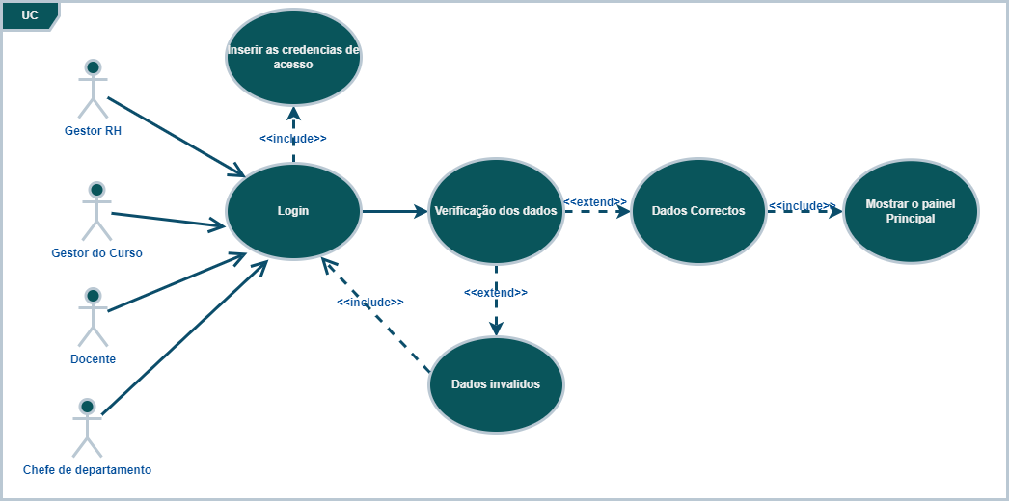
Apresentação, análise e discussão dos resultados
Diagrama de Caso de Uso de Login
Descrição da proposta

Slide 22
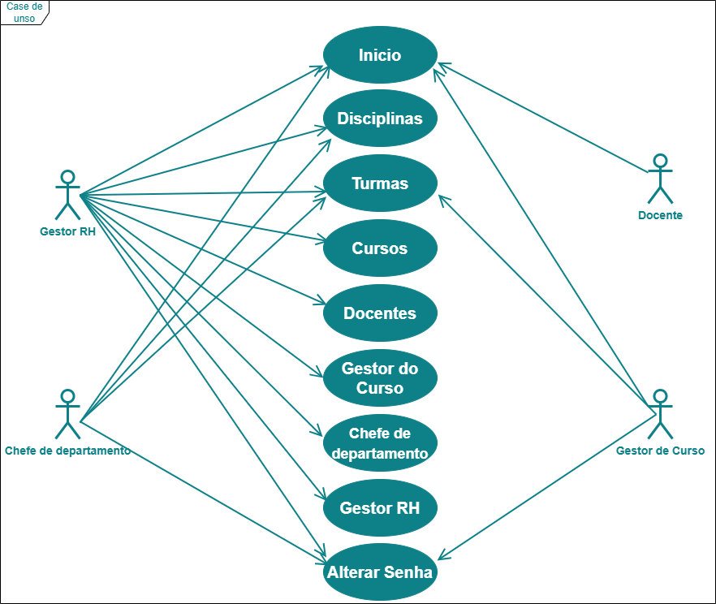
Apresentação, análise e discussão dos resultados
Diagrama de Caso de Uso das Actividades
Descrição da proposta

Slide 23
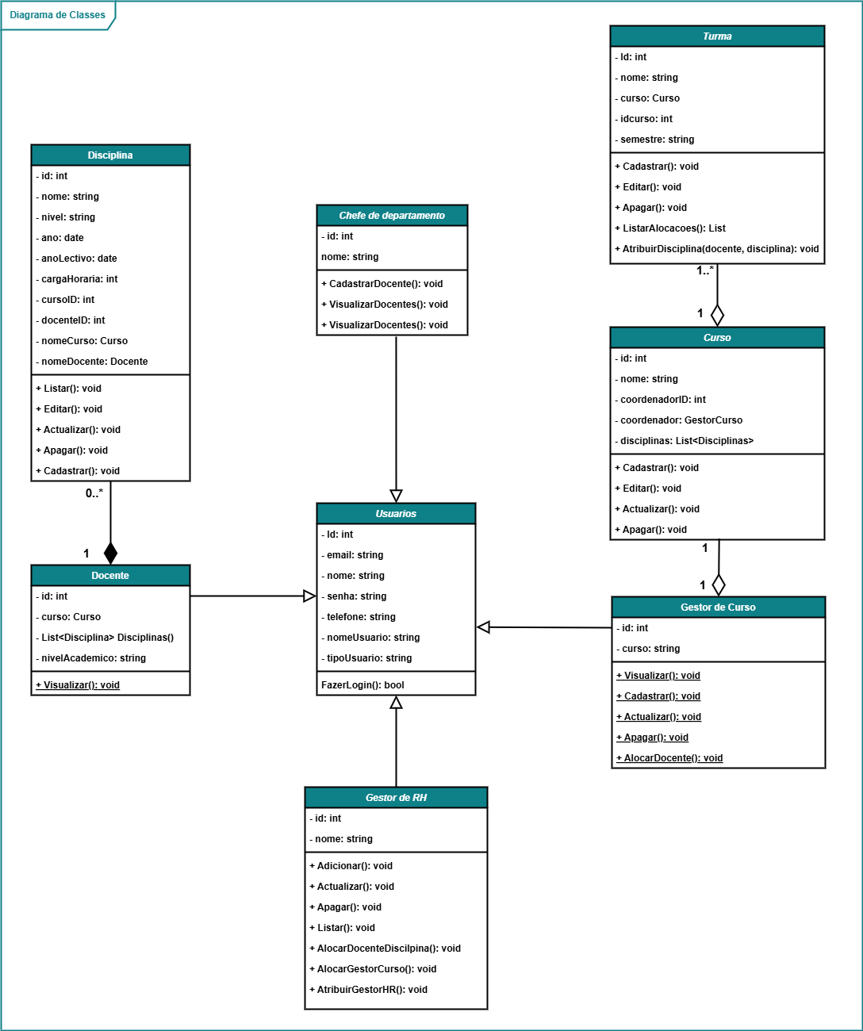
Apresentação, análise e discussão dos resultados
Diagrama de Classes
Descrição da proposta

Slide 24
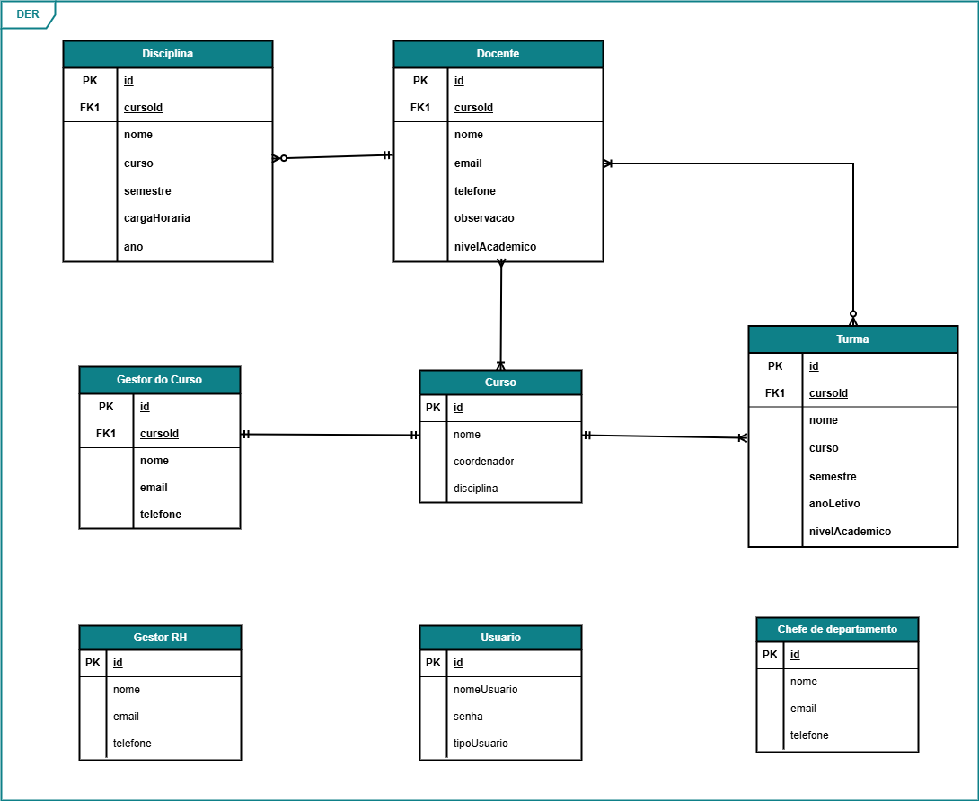
Apresentação, análise e discussão dos resultados
Diagrama de Entidade-Relacionamento
Descrição da proposta

Slide 25
FIM, OBRIGADO PELA ATENÇAO
VAMOS Á PRÁTICA

